Slide 1
Chapter 11: It’s a Network
Cisco Academy
CCNA Exploration v5.0
Network fundamentals
Yahdi Siradj
yahdi@politekniktelkom.ac.id
@yahdiinformatik
TK 1073 – Jaringan Komputer
Semester Ganjil 2013 - 2014
Hanya dipergunakan untuk kepentingan pengajaran di lingkungan Telkom Applied Science School

Slide 2
Chapter 11
11.1 Buat and Tumbuhkembang
11.2 Menjaga Jaringan tetap Aman
11.3 Dasar Performansi Jaringan
11.4 Memenej File Konfigurasi IOS
11.5 Integrated Routing Services
11.6 Simpulan
Notes:
Chapter 11

Slide 3
Chapter 11: Objektif
Identifikasi devais dan protokol yang digunakan pada jaringan kecil
Menjelaskan bagaimana jaringan yang kecil melayani basis dari jaringan yang lebih besar.
Menjelaskan kebutuhan dari ukuran dasar keamanan pada perangkat jaringan.
Identifikasi kelemahan sekuriti dan teknik umum mitigasi

Slide 4
Chapter 11: Objektif (lanjutan)
Gunakan output dari perintah ping dan tracert untuk membangun performansi jaringan relatif.
Gunakan perintah ‘show‘ untuk memverifikasi konfigurasi dan status dari antarmuka devais.
Jelaskan file systems pada Router dan Switch.
Menerapkan perintah untuk back up dan me-restore sebuah file konfigurasi IOS.

Slide 5
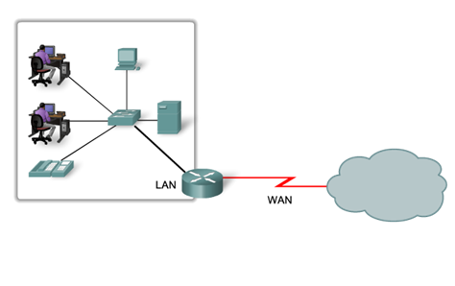
Devais pada jaringan Kecil Topologi Jaringan Kecil
Tipikal Topologi Jaringan Kecil
Notes:
11.1 Devices in a small network
11.1.1 Small Network Topologies

Slide 6
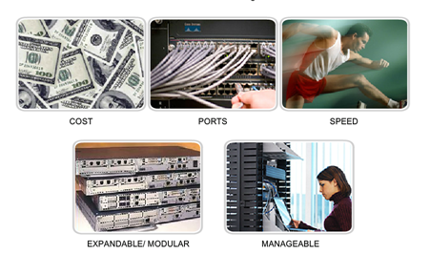
Devais pada Jaringan Kecil Pemilihan Devais untuk Jaringan Kecil
Pertimbangan untuk memilih devais intermediate
Notes:
11.1.1.2 Device Selection for a Small Network

Slide 7
Devais pada Jaringan Kecil Pengalamatan untuk Jaringan Kecil
Skema pengalamatan IP harus direncanakan, didokumentasikan and dan dimaintain berbasis tipikal devais yang menerima alamat.
Contoh devais yang menjadi bagian dari desain IP :
Perangkat ujung untuk user
Server dan peripheral
Host yang bisa diakses dari Internet
Devais intermediary
Skema Ip yang terencana membantu administrator:
Men-Track devais dan troubleshooting
Mengontrol akses ke resources
Notes:
11.1.1.3 Addressing for a Small Network

Slide 8
Devais pada Jaringan Kecil Redundansi pada Jaringan Kecil
Redundansi berguna untuk mengeliminasi titik kegagalan.
Meningkatkan reliabilitas jaringan.
Notes:
11.1.1.4 Redundancy in a Small Network

Slide 9
Devais pada Jaringan Kecil Pertimbangan Desain untuk Jaringan Kecil
Yang harus dimasukkan dalam desain:
Server file dan mail yang aman pada lokasi yang tersentralisasi.
Menjaga lokasi secara ukuran keamanan fisik dan logik.
Buat redundansi pada server farm.
Konfigurasi jalur redundan ke server.
Notes:
11.1.1.5 Design Considerations for a Small Network

Slide 10
Protocol pada jaringan kecil Penerapan umum pada jaringan kecil
Network-Aware Applications – program software digunakan untuk berkomunikasi melalui jaringan.
Application Layer Services - program softaware yang berantarmuka dengan jaringan dan menyiapkan data untuk ditransfer.
Notes:
11.1.2 Protocols in a Small Network
11.1.2.1 Common Applications in a Small Network

Slide 11
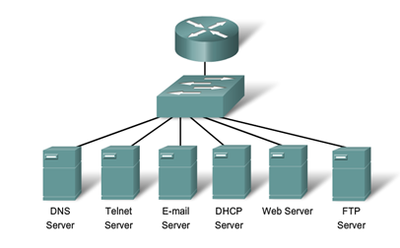
Protocol pada jaringan kecil Protokol yang umum dipakai pada Jaringan Kecil
Protokol Jaringan Menjelaskan:
Proses pada salah satu akhir dari sesi komunikasi
Tipikal pesan
Syntax pesan
Maksud dari informational fields
Bagaimana pesan terkirim dan respon yang diharapkan
Interaksi dengan layer selanjutnya yang lebih rendah
Notes:
11 .1.2.2 Common Protocols in a Small Network

Slide 12
Protocol pada jaringan kecil Aplikasi Real-Time untuk Jaringan Kecil
Infrastruktur – harus dievaluasi untuk menjamin dukungan terhadap aplikasi real-time yang diinginkan.
VoIP diimplementasikan pada perusahaan yang masih menggunakan telepon tradisional
IP telephony - IP phone yang melakukan konversi voice-to-IP
Real-time Video Protocols - Menggunakan Time Transport Protocol (RTP) dan Real-Time Transport Control Protocol (RTCP)
Notes:
11.1.2.3 Real-Time Applications for a Small Network

Slide 13
Bertumbuh ke Jaringan yang Lebih Besar Menskala Jaringan Kecil
Pertimbangan penting ketika bertumbuh ke jaringan yang lebih besar :
Dokumentasi – Topologi fisik dan logik
Inventori Devais inventory – daftar devais yang menggunakan atau terlibat dalam jaringan
Budget –budget IT, termasuk budget pembelian perangkat tahunan fiskal
Analisis Trafik – protokol, Aplikasi, dan layanan dan persyaratan lalu lintas masing-masing harus didokumentasikan.
Notes:
11.1.3 Growing to Larger Networks
11.1.3.1 Scaling a Small Network

Slide 14
Bertumbuh ke Jaringan yang Lebih Besar Analisis Protokol dari Jaringan Kecil
Informasi yang dikumpulkan oleh portokol analisis dapat digunakan untuk membuat keputusan tentang bagaimana memenej trafik lebih efisien
Notes:
11.1.3.2 Protocol Analysis of a Small Network

Slide 15
Bertumbuh ke Jaringan yang Lebih Besar Kebutuhan Protokol yang Berkembang
Admin jaringan dapat memperoleh “snapshots” IT dari utilisasi aplikasi yang digunakan karyawan.
Snapshots akan men-track utilisasi jaringan dan kebutuhan flow trafik.
Snapshots membantu dalam menginformasikan modifikasi yang dibutuhkan.
Notes:
11.1.3.3 Evolving Protocol Requirements

Slide 16
Ukuran Kemanan Devais Jaringan Ancaman terhadap keamanan jaringan
Kategori dari Ancaman terhadap Keamanan Jaringan
Notes:
11.2 Keeping the Network Safe
11.2.1 Network Device Security Measures
11.2.1.1 Categories of Threats to Network Security

Slide 17
Ukuran Kemanan Devais Jaringan Physical Security
Empat tingkatan dari ancaman fisik adalah :
Ancaman hardware - kerusakan fisik pda server, router, switch, kabel, dan workstation.
Ancaman lingkungan - suhu yang ekstrim (too hot or too cold) or atau kelembaban yang ekstrim (too wet or too dry)
Ancaman listrik - voltage spike, voltase yang tidak cukup (brownouts), power yang tak terkondisikan (noise), dan total power loss
Ancaman Maintenance – penanganan yang buruk dari dari kunci komponen elektronik (electrostatic discharge), kurangnya suku cadang komponen yang penting, pengkabelan yang buruk, dan labeling yang buruk
Notes:
11.2.1.2 Physical Security

Slide 18
Ukuran Kemanan Devais Jaringan Tipikal dari celah keamanan
Kelemahan secara teknologi
Kelemahan secara konfigurasi
Kelemahan secara kebijakan Sekuriti
Notes:
11.2.1.3 Types of Security Vulnerabilities

Slide 19
Celah dan serangan jaringan Virus, Worm dan Trojan Horse
Virus - perangkat lunak berbahaya yang melekat pada program lain untuk menjalankan fungsi tertentu yang tidak diinginkan pada workstation.
Trojan horse – aplikasi yang diprogram untuk terlihat seperti sesuatu yang lain, padahal sebenarnya itu adalah alat serangan.
Worms - program mandiri yang menyerang sistem dan mencoba untuk mengeksploitasi kerentanan tertentu dalam target. Worm mengkopi programnya dari host yang menyerang ke sebuah sistem baru yang telah dieksploit untuk memulai siklus baru lagi.
Notes:
11.2.2 Vulnerabilities and Network Attacks
11.2.2.1 Viruses, Worms and Trojan Horses

Slide 20
Celah dan serangan jaringan Serangan Reconnaissance
Notes:
11.2.2.2 Reconnaissance, Access and DoS Attacks

Slide 21
Celah dan serangan jaringan Serangan Akses
Notes:
11.2.2.3 Access Attacks

Slide 22
Celah dan serangan jaringan Denial of Service Attacks (DoS)
Notes:
11.2.2.4 DoS Attacks

Slide 23
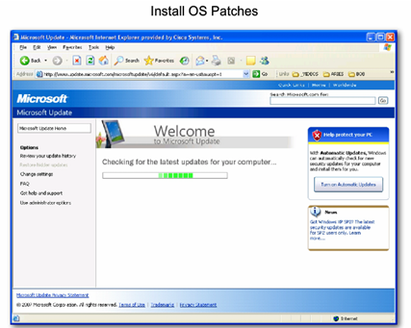
Mitigasi Serangan Jaringan Backup, Upgrade, Update, dan Patch
Pastikan software selalu menggunakan antivirus versi terbaru
Install pacth sekuriti terupdate
Notes:
11.2.3 Mitigating Network Attacks
11.2.3.1 Backup, Upgrade, Update, and Patch

Slide 24
Mitigasi Serangan Jaringan Authentication, Authorization, and Accounting
Authentication, Authorization, and Accounting (AAA, atau “triple A”)
Authentication - Pengguna dan administrator harus membuktikan identitas mereka. Otentikasi dapat dibentuk dengan menggunakan username dan password kombinasi, tantangan dan pertanyaan respon, kartu tanda, dan metode lain.
Authorization – Sumber daya mana yang bsia diakses oleh pengguna terotentikasi.
Accounting - Rekaman atas seluruh kegiatan pengguna, jumlah waktu selama menggunakan sumber daya dan perubahan yang telah dilakukan.
Notes:
11.2.3.2 Authentication, Authorization, and Accounting

Slide 25
Mitigasi Serangan Jaringan Firewalls
Sebuah firewall berada diantara dua jaringan atau lebih. Fungsinya mengontrol trafik dan membantu mencegah akses ilegal. Metode yang digunakan :
Packet Filtering
Application Filtering
URL Filtering
Stateful Packet Inspection (SPI) - Incoming packets must be legitimate responses to requests from internal hosts.
Notes:
11.2.3.3 Firewalls

Slide 26
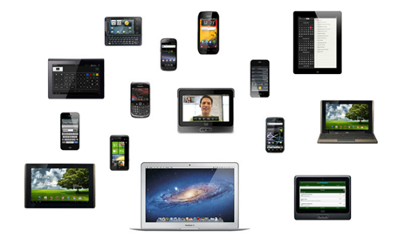
Mitigasi Serangan Jaringan Keamanan Endpoint
Umumnya endpoints berupa laptop, desktop, server, smart phone, dan tablet.
Karyawan harus mematuhi peraturan tertulis perusahaan untuk mengamankan devais mereka
Peraturan biasanya mencantumkan penggunaan anti virus dan host intrusion prevention.
Notes:
11.2.3.4 Endpoint Security

Slide 27
Mengamankan devais Pengenalan terhadap Mengamankan Devais
Bagian dari keamanan jaringan adalah mengamankan devais, termasuk devais ujung dan devais intermediate.
username dan password default harus segera diganti.
Akses ke sumber daya sistem harus dibatasi hanya kepada pihak yang dibolehkan untuk menggunakannya.
Setiap layanan dan aplikasi yang tidak perlu harus dimatikan atau diuninstal jika memungkinkan.
Selalu update keamanan dengan patch terbaru setiap available.
Notes:
11.2.4 Securing Devices
11.2.4.1 Introduction to Securing Devices

Slide 28
Mengamankan devais Passwords
Notes:
11.2.4 Securing Devices
11.2.4.2 Passwords

Slide 29
Mengamankan devais Dasar Praktis Keamanan
Encrypt passwords
Require minimum length passwords
Block brute force attacks
Use Banner Message
Set EXEC timeout
Notes:
11.2.4 Securing Devices
11.2.4.3 Basic Security Practices

Slide 30
Mengamankan devais Enable SSH
Notes:
11.2.4 Securing Devices
11.2.4.4 Enable SSH

Slide 31
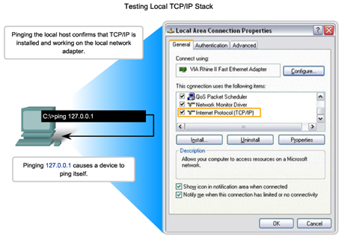
Ping Interpreting Pesan ICMP
! - menandakan penerimaan echo reply message ICMP
. - menandakan waktu yang habis ketika menunggu sebuah pesan echo reply ICMP
U - sebuah pesan unreachable ICMP diterima
Notes:
11.3 Basic Network Performance
11.3.1 Ping
11.3.1.1 Interpreting ICMP Messages

Slide 32
Ping Leveraging Extended Ping
Cisco IOS menawarkan mode "extended" dari perintah ping
R2# ping
Protocol [ip]:
Target IP address: 192.168.10.1
Repeat count [5]:
Datagram size [100]:
Timeout in seconds [2]:
Extended commands [n]: y
Source address or interface: 10.1.1.1
Type of service [0]:
Notes:
11.3.1.2 Leveraging Extended Ping

Slide 33
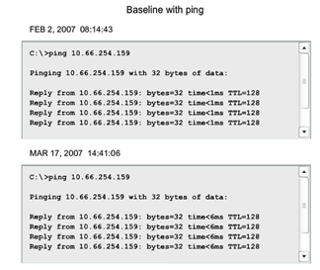
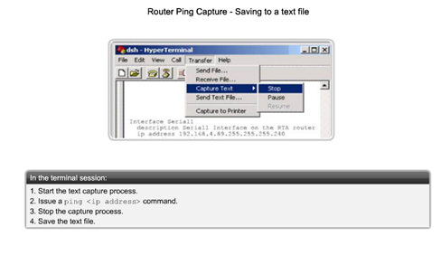
Ping Network Baseline
Notes:
11.3.1. 3 Network Baseline

Slide 34
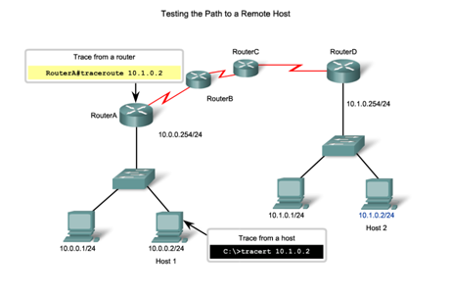
Tracert Interpreting Tracert Messages
Notes:
11.3.2 Tracert
11.3.2.1 Interpreting Tracert Messages

Slide 35
Show Commands Review perintah Show Commands
Hampir semua proses atau fungsi router dapat diperlihatkan statusnya menggunakan perintah show.
Perintah show yang umum dipakai:
show running-config
show interfaces
show arp
show ip route
show protocols
show version
Notes:
11.3.3 Show Commands
11.3.3.1 Common Show Commands Revisited

Slide 36
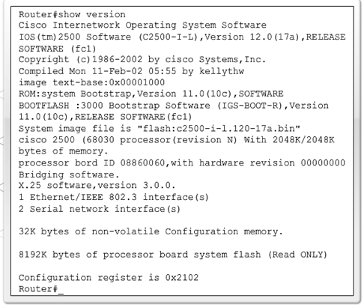
Show Commands Melihat Settingan Router dengan Show Version
Cisco IOS version
System bootstrap
Cisco IOS image
CPU and RAM
Number and type of physical interfaces
Amount of NVRAM
Amount of Flash
Config. register
Notes:
11.3.3.2 Viewing Router Settings with the Show Version Command

Slide 37
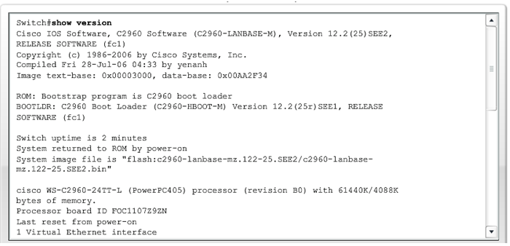
Show Commands Melihat Settingan Switch dengan Show Version
Notes:
11.3.3.3 Viewing Switch Settings with Show Version

Slide 38
Perintah Host dan IOS Opsi perintah ipconfig
ipconfig – menampilkan ip address, subnet mask, default gateway.
ipconfig /all – ditambah MAC address.
Ipconfig /displaydns – Menampilkan semua entri cached dns dalam sistem Windows.
Notes:
11.3.4 Host and IOS Commands
11.3.3.1 ipconfig Command Options

Slide 39
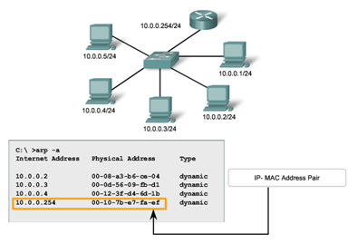
Perintah Host dan IOS Opsi Perintah arp
Notes:
11.3.4.2 arp Command Options

Slide 40
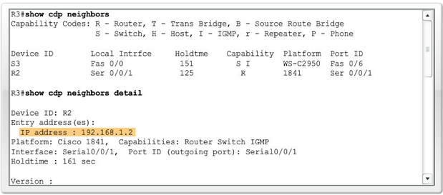
Perintah Host dan IOS Opsi perintah show cdp neighbors
Notes:
11.3.4.3 Show cdp neighbors Command Options

Slide 41
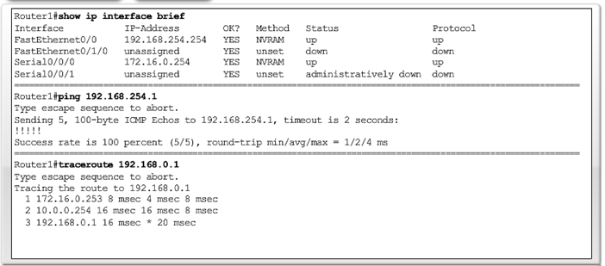
Perintah Host dan IOS Perintah Gunakan show ip interface brief
Dapat digunakan untuk memverivikasi status semua jaringan
Notes:
11.3.4.4 Using the show ip interface brief Command

Slide 42
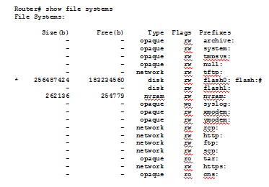
Sistem File Router dan Switch Sistem File Router
Perintah show file systems - mendaftar semua sistem file yang available pada route Cisco 1941
* Asterisk menandakan yang ditandai sebagai default file system
Notes:
11.4 Managing IOS Configuration Files
11.4.1 Router and Switch File Systems
11.4.1.1 Router File Systems

Slide 43
Sistem File Switch System File Switch
Perintah show file systems - mendaftar semua sistem file yang available pada switch Catalyst 2960.
Notes:
11.4.1.2 Switch File Systems

Slide 44
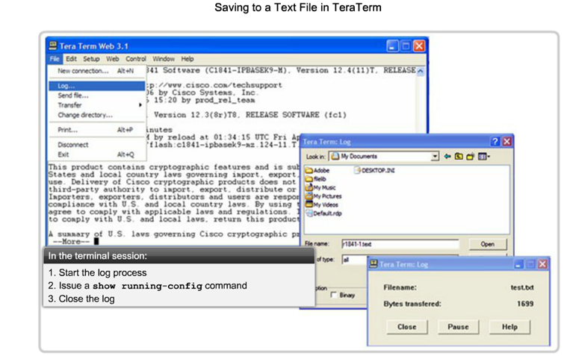
File Konfigurasi Backup dan Restore Backup dan Restore menggunakan Text Files
Notes:
11.4.2 Backup and Restore Configuration Files
11.4.2.1 Backing up and Restore using Text Files

Slide 45
File Konfigurasi Backup dan Restore Backup dan Restore menggunakan TFTP
File konfigurasi dapat disimpan pada Trivial File Transfer Protocol (TFTP) server.
copy running-config tftp – Menyimpan konfigurasi yang running ke server tftp
copy startup-config tftp - Menyimpan konfigurasi startup ke server tftp
Notes:
11.4.2 Backup and Restore Configuration Files
11.4.2.2 Backing up and Restore using TFTP

Slide 46
File Konfigurasi Backup dan Restore Menggunakan antarmuka USB pada Router Cisco
USB flash drive harus berformat FAT16
Bisa menyimpan lebih dari satu kopi daro Cisco IOS dan konfigurasi router.
administrator boleh memindahkan satu konfigurasi dari sebuah router ke router lainnya.
Notes:
11.4.2.3 Using USB Interfaces on a Cisco Router

Slide 47
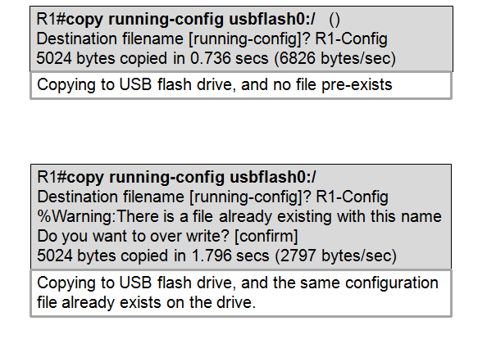
File Konfigurasi Backup dan Restore Backup dan Restore Menggunakan USB
Notes:
11.4.2.4 Backup and Restore Using USB

Slide 48
Router Integrated Devais multifungsi
Memadukan switch, router, dan wireless access point.
menyediakan routing, switching dan konektivitas wireless.
Linksys wireless routers, sederhana desainnnya dan digunakan pada jaringan rumah
Kelurga Produk Cisco Integrated Services Router (ISR) menawarkan berbagai peripheral untuk small office sampai jaringan yang lebih besar
Notes:
11.5 Integrated Routing Services
11.5.1 Integrated Router
11.5.1.1 Multi-function device
11.5.1.2 Types of Integrated Routers

Slide 49
Router Integrated Kapabilitas Nirkabel
Wireless Mode –Kebanyakan integrated wireless routers mendukung 802.11b, 802.11g and 802.11n
Service Set Identifier (SSID) – Nama yang Case-sensitive, alpha-numeric untuk jaringan nirkabel rumahan.
Wireless Channel – Spektrum RF dibagi menjadi beberapa kanal.
Notes:
11.5.1.3 Wireless Capability

Slide 50
Router Integrated Dasar keamanan untuk Wireless
Ganti nilai – nilai default
Disable SSID broadcasting
Konfigur enkripsi menggunakan WEP atau WPA
Wired Equivalency Protocol (WEP) - menggunakan kunci pra-dikonfigurasi untuk mengenkripsi dan mendekripsi data. Setiap perangkat nirkabel yang diizinkan untuk mengakses jaringan harus memiliki kunci WEP yang sama saat diinput.
Wi-Fi Protected Access (WPA) – juga menggunakan kunci enkripsi dari 64 bit hingga 256 bit. Kunci baru digenerate setiap kali koneksi dibangun dengan Access Point . Oleh karena itu lebih aman.
Notes:
11.5.1.4 Basic Security of Wireless

Slide 51
Router Integrated Mengkonfigur Router Integrated
Akses router menggunakan kabel ke komputer ke salah satu LAN Ethernet port milik router.
Devais yang mencoba terhubung dengan router akan secara otomatis mendapat informasi IP address dari Router Integrated
Ganti username dan password default dan Linksys IP address default untuk alasan keamanan.
Notes:
11.5.2 Configuring the Integrated Router
11.5.2.1

Slide 52
Router Integrated Enabling Wireless
Konfigur mode wireless
Konfigur SSID
Konfigur channel
Konfigur enkripsi keamanan yang diinginkan
Notes:
11.5.2.2 Enabling Wireless

Slide 53
Router Integrated Konfigur Klien Wireless
Settingan konfigurasi klien wireless yang harus cocok dengan wireless router:
SSID
Security Settings
Channel
software klien Wireless dapat diintegrasikan ke sistem operasi devais atau software utilitas wireless yang stand alone, didapat dengan cara didownload.
Notes:
11.5.2.3 Configure a Wireless Client

Slide 54
Chapter 11: Simpulan
Desain jaringan yang baik menggabungkan kehandalan, skalabilitas, dan ketersediaan.
Jaringan harus diamankan dari virus, trojan horse, worm dan serangan jaringan.
Dokumentasikan Kinerja Jaringan Dasar.
Uji konektivitas jaringan menggunakan ping dan traceroute.
Gunakan perintah IOS untuk memantau dan melihat informasi tentang jaringan dan perangkat jaringan.
Backup file-file konfigurasi menggunakan TFTP atau USB.
Jaringan Rumahan dan usaha kecil sering menggunakan router terpadu, yang menyediakan fungsi switch, router dan jalur akses nirkabel.
Notes:
11.6 Summary

